Slide 1
МКДОУ «Детский сад №3 п. Теплое»
Художественно-эстетическое
развитие
«Лепим ёжика»
Подготовил воспитатель подготовительной
к школе группы: Галицкая Е. В.

Slide 2
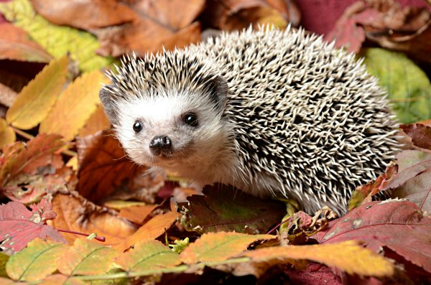
Отгадайте загадку:
Под соснами, под елками
Лежит мешок с иголками.
Кто это? (Ежик)
Рассмотрим изображение ежа.
Расскажите, как выглядит ежик.

Slide 3
Пальчиковая гимнастика
«Колючий клубок»
Ходит-бродит вдоль дорожек
(пальчиками «ходим» по столу)
Весь в иголках серый ежик
(ладошки вместе, пальчики выпрямили – показываем ежика).
Чтобы волк не уволок,
Превратился еж в клубок
(делаем закрытый «замок»).

Slide 4
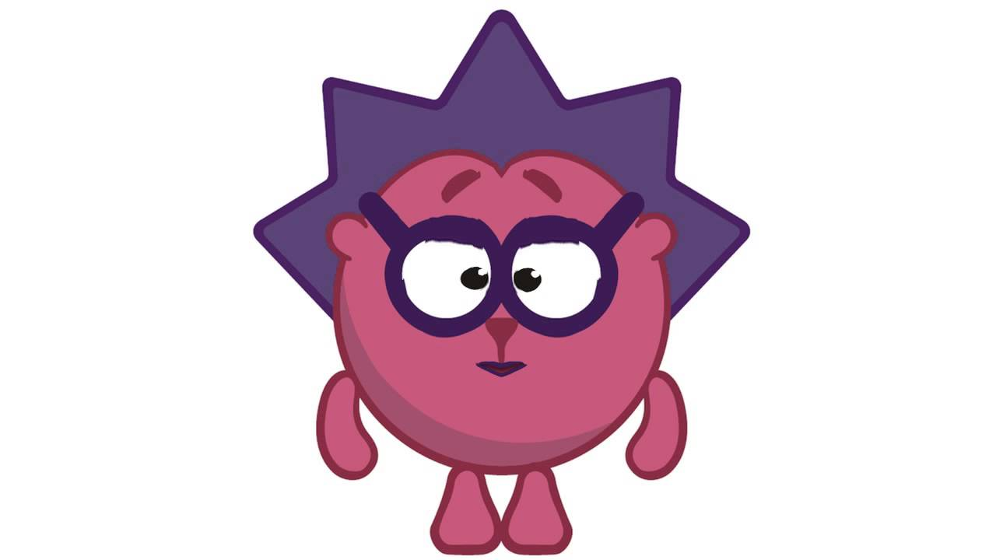
Слепим Ежика из страны Смешариков
Для работы нам понадобятся:
дощечка для лепки, стека, пластилин

Slide 5
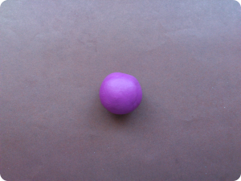
Скатайте из сиреневого пластилина один небольшой шарик
для туловища и два маленьких для ушей

Slide 6
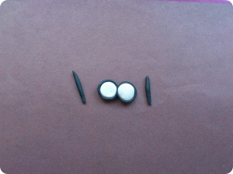
Сделайте глаза и дужки очков

Slide 7
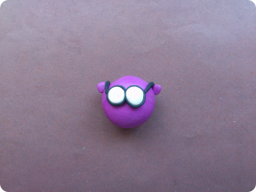
Прикрепите очки в центральную часть шарика, а дужки заведите за уши

Slide 8
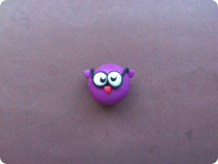
В центр каждого глаза прикрепите черные зрачки. Сделайте нос

Slide 9
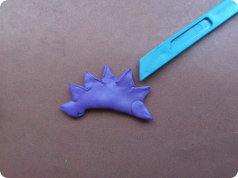
Для колючек сделайте фиолетовую лепешку с неровным краем

Slide 10
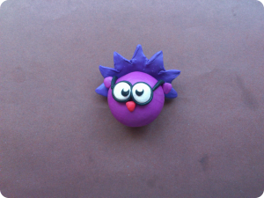
Присоедините колючки на макушку

Slide 11
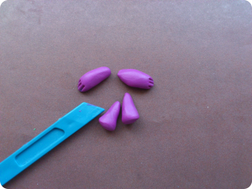
Из сиреневого пластилина сделайте лапки

Slide 12
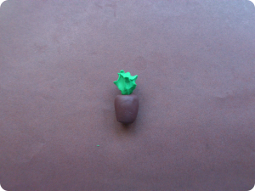
Слепите кактус из зеленого пластилина и закрепите его в коричневом цветочном горшке.

Slide 13
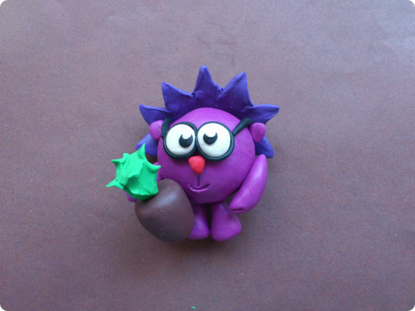
Вставьте кактус в руки Ежику. Поделка готова!
Молодцы! Творческих вам успехов!

